Slide 1
Dự án Website bán đồ trang sức
Design by HHD team

Slide 2
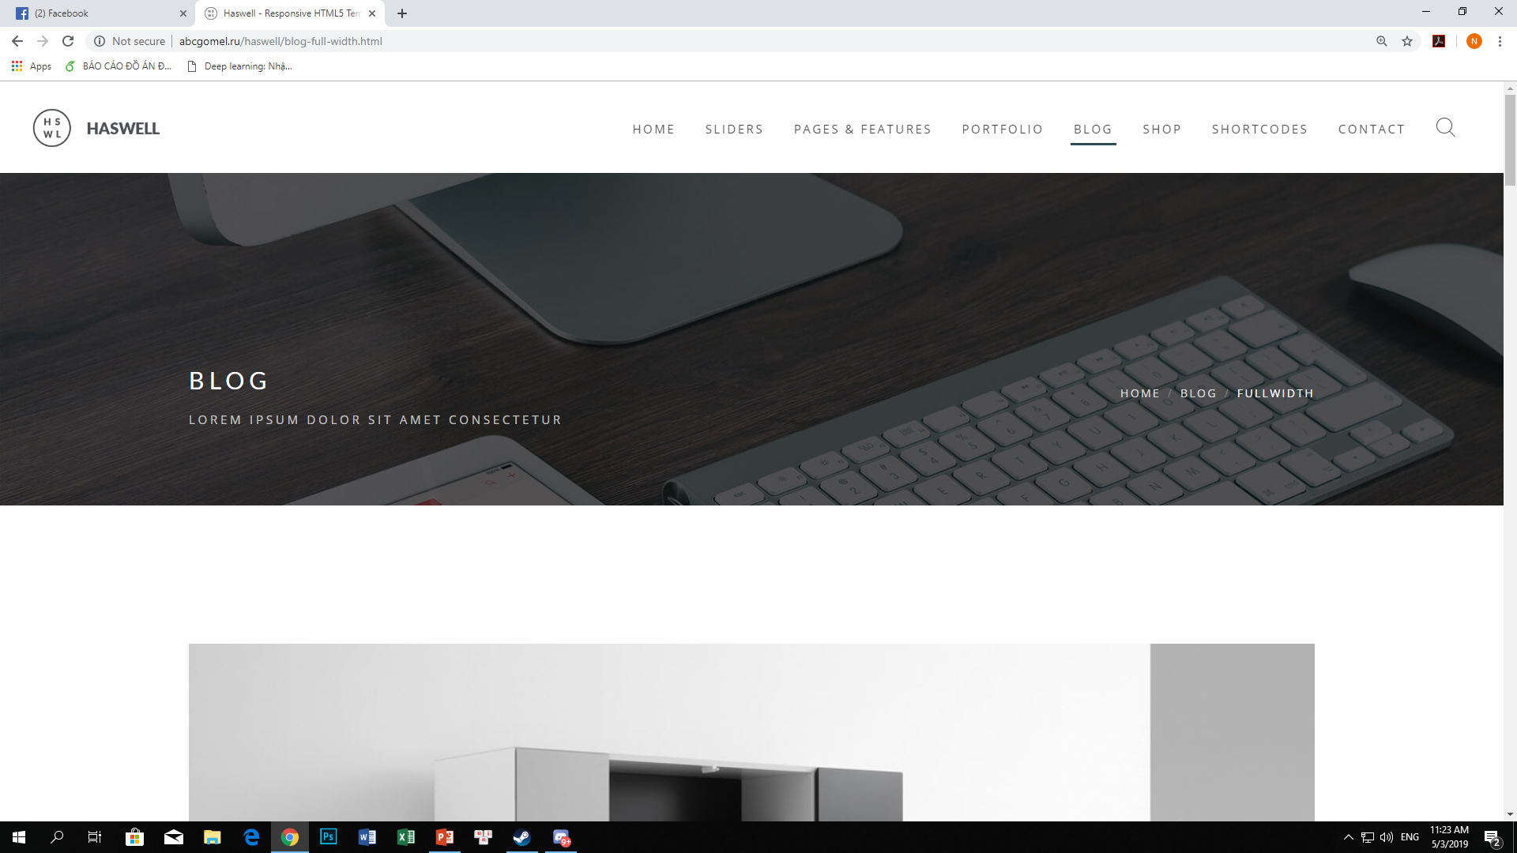
Giao diện khách hàng mong muốn
HHD team

Slide 3
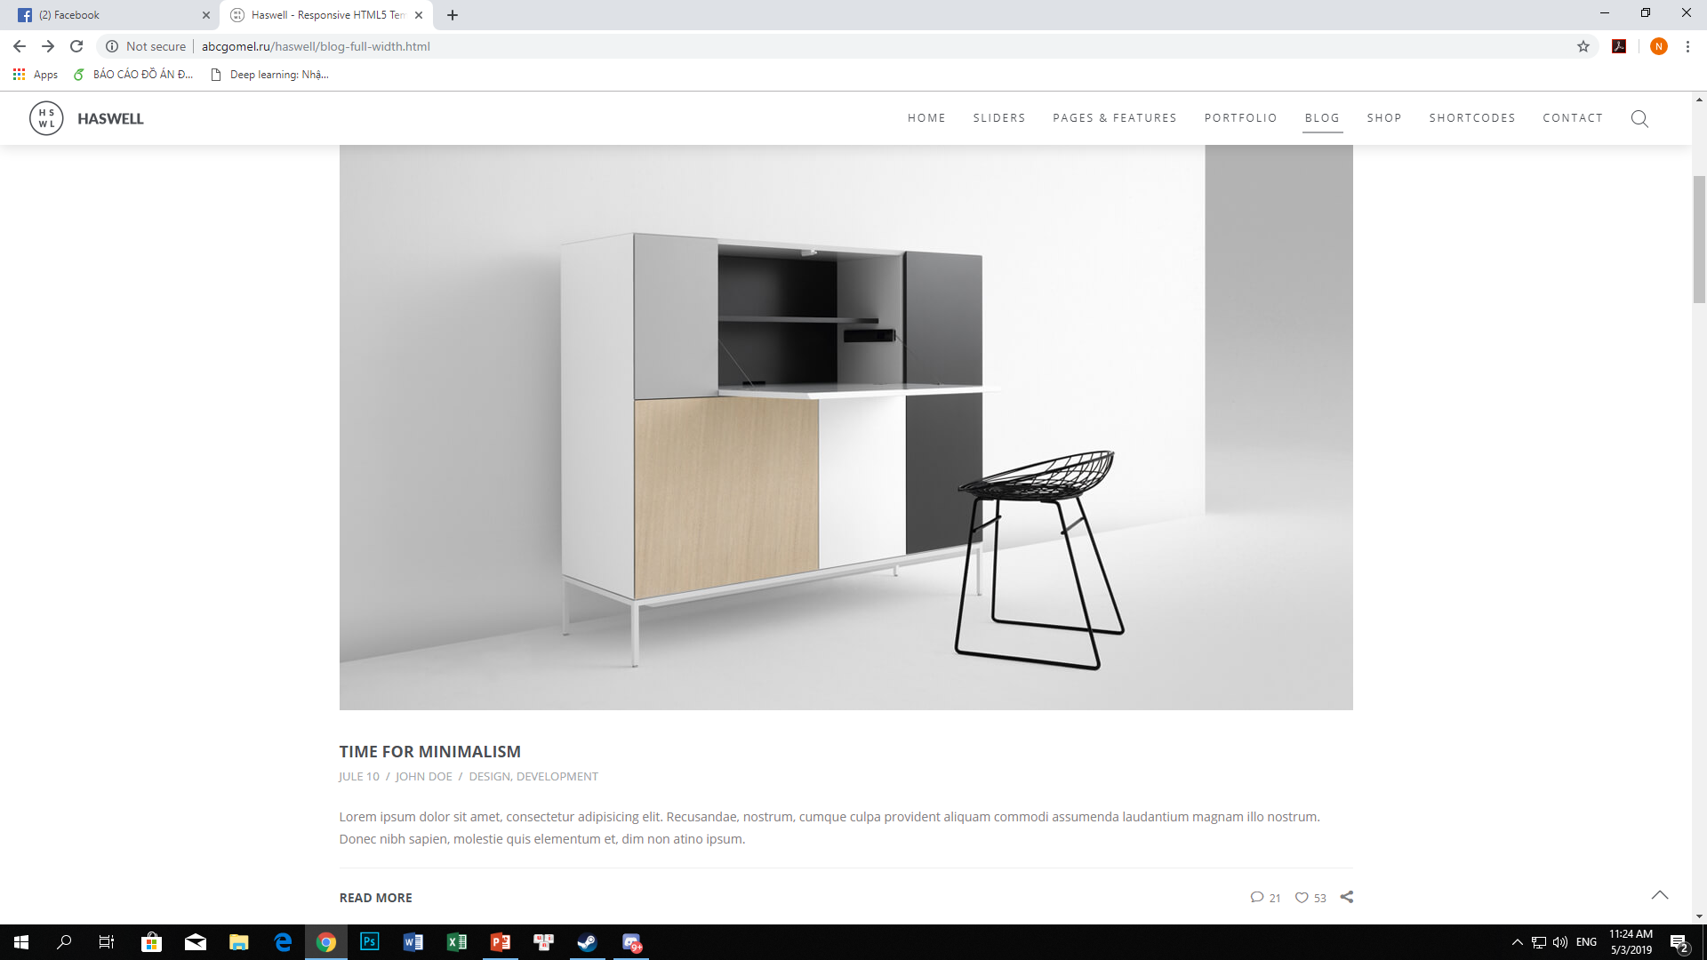
Giao diện khách hàng mong muốn
HHD team

Slide 4
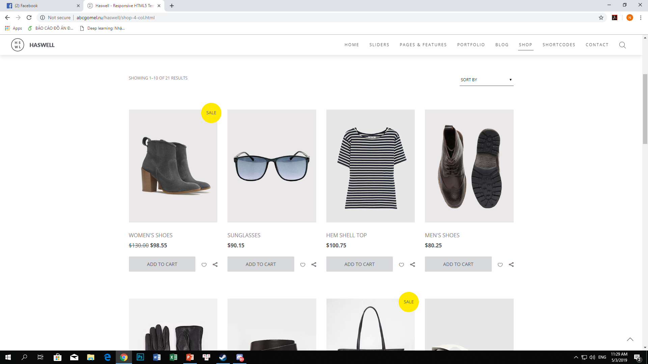
Giao diện khách hàng mong muốn
HHD team

Slide 5
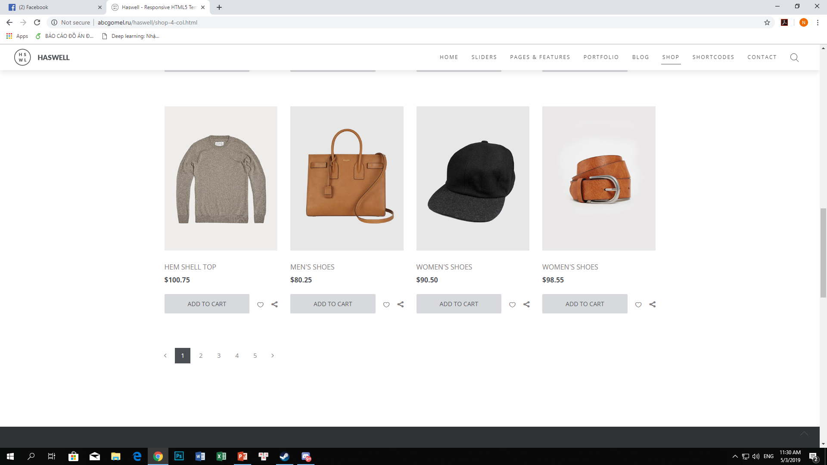
Giao diện khách hàng mong muốn
HHD team

Slide 6
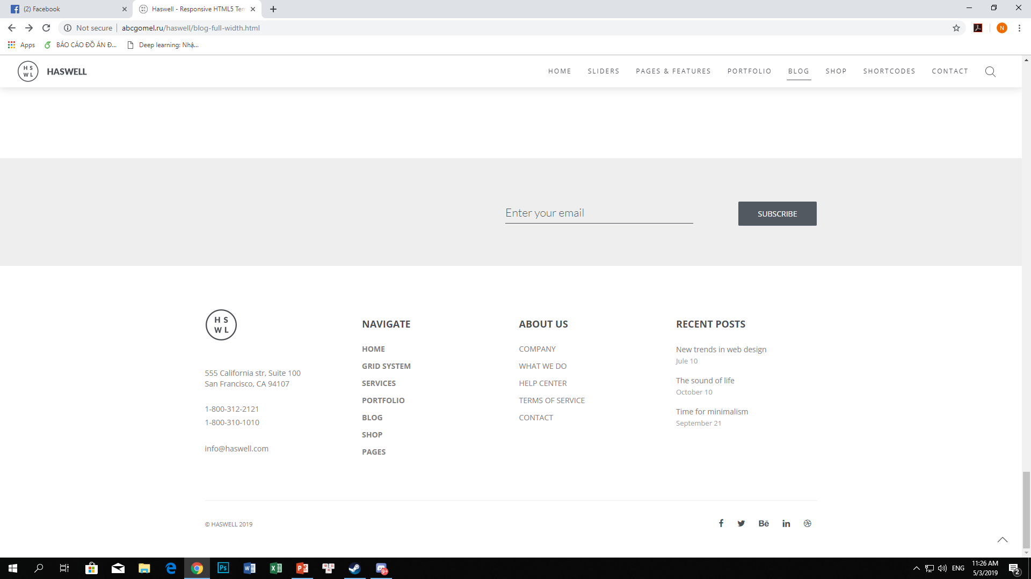
Giao diện khách hàng mong muốn
HHD team

Slide 7




Ngôn ngữ lập trình sử dụng trong dự án
HHD team

Slide 8
Chi tiết các chức năng của website
HHD team
Home
Blog
Shop
Contact
Log In

Slide 9
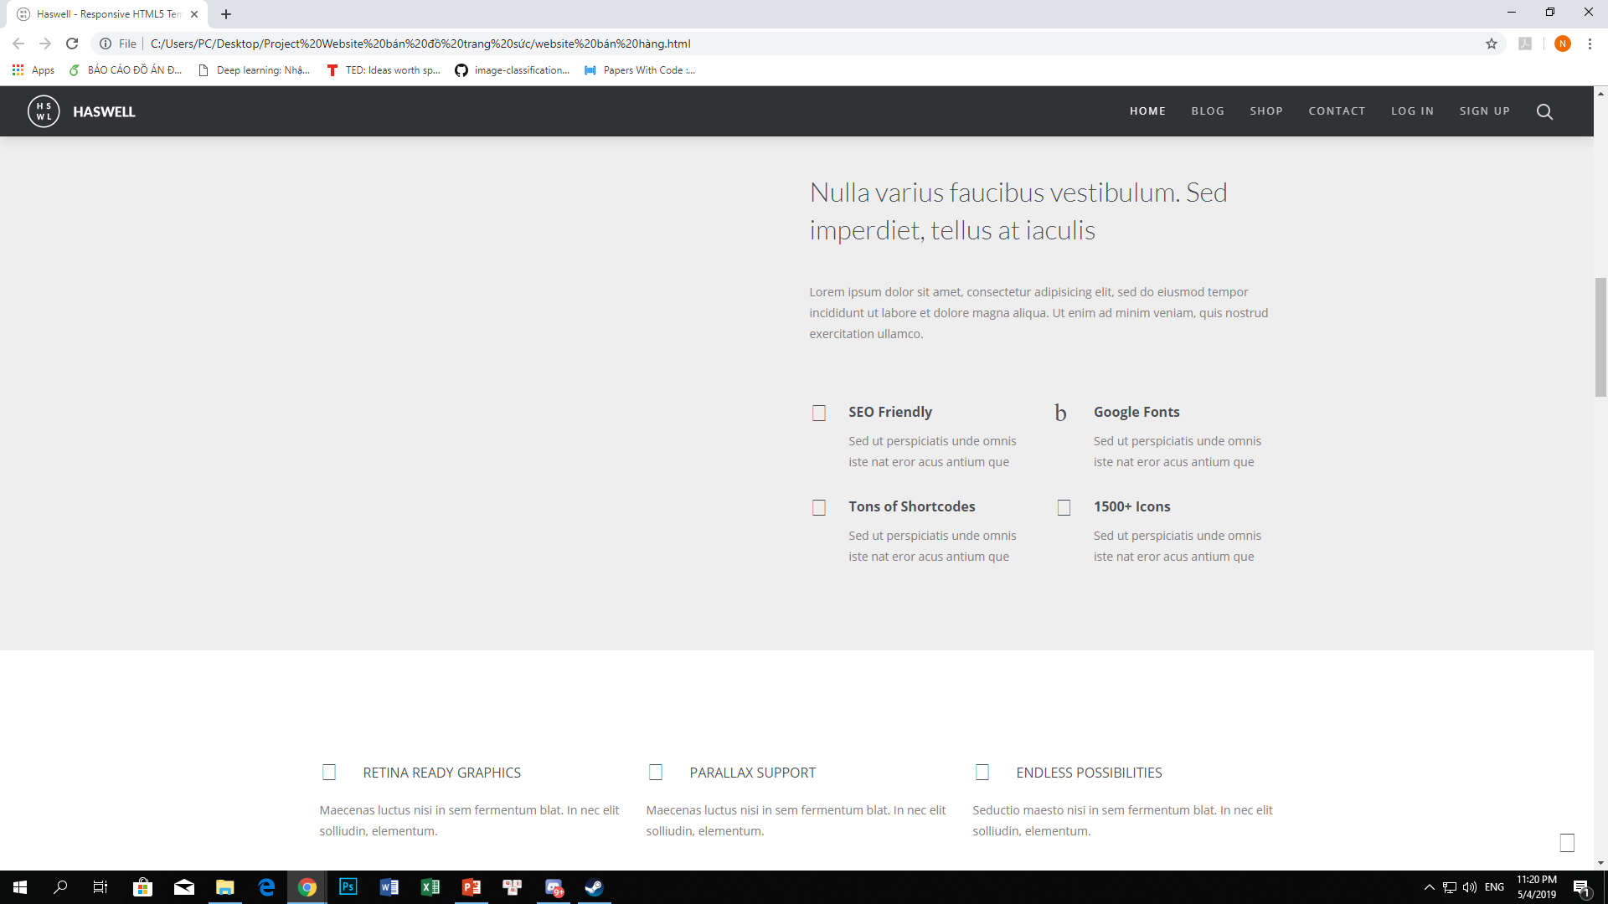
1 . Home
HHD team
Gồm các thông tin :
1. Các sản phẩm NEW – HOT
2. New Blog.
3. Các chương trình khuyến mãi – giảm giá.

Slide 10
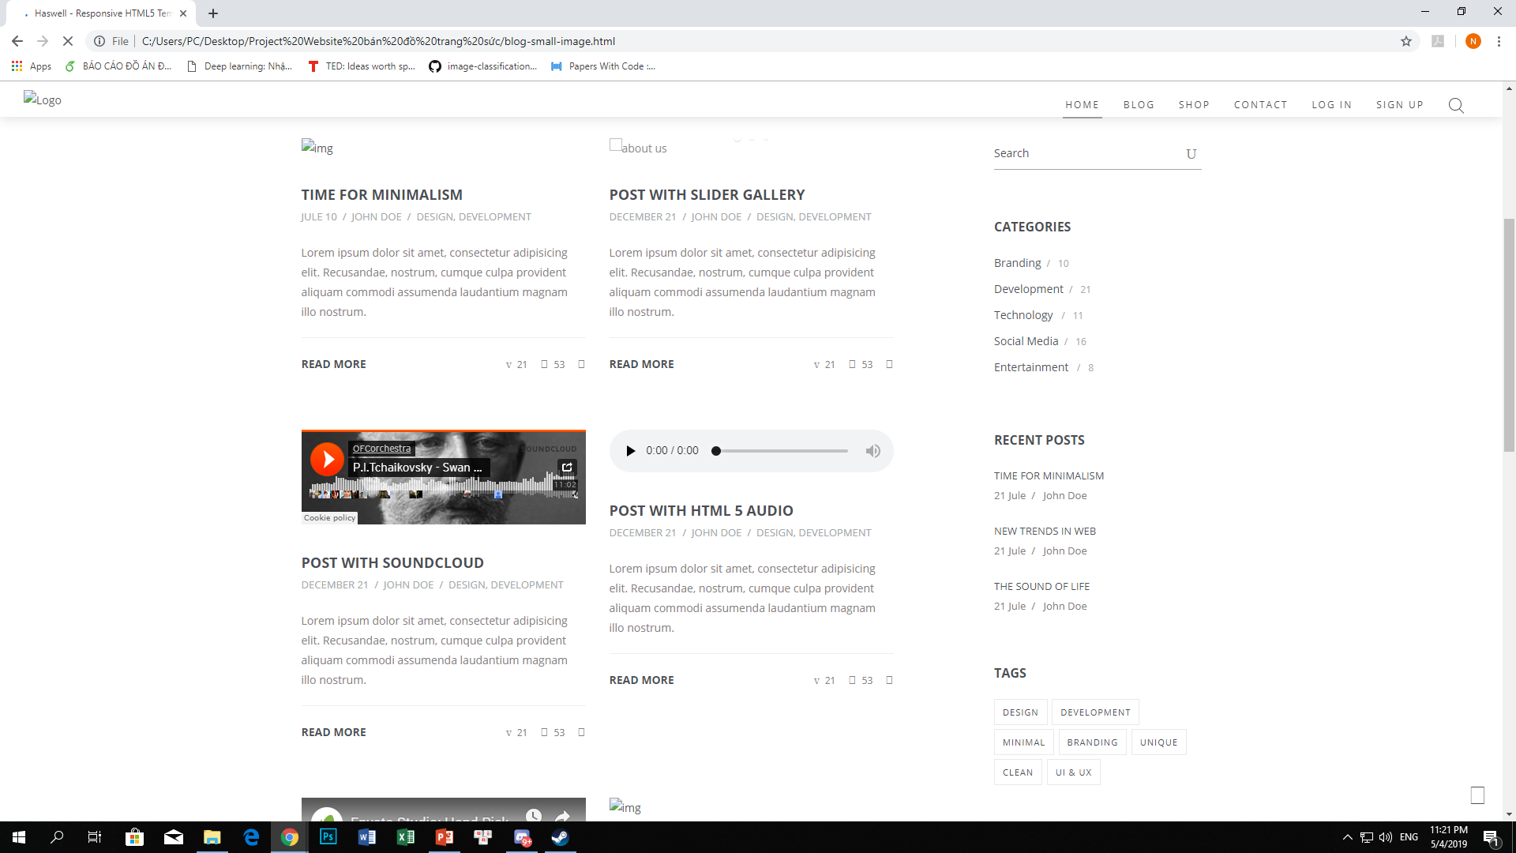
2. Blog
HHD team
Gồm các thông tin :
1. Thêm Blog mới.
2. Hiển thị các Blog đã thêm theo thời gian.

Slide 11
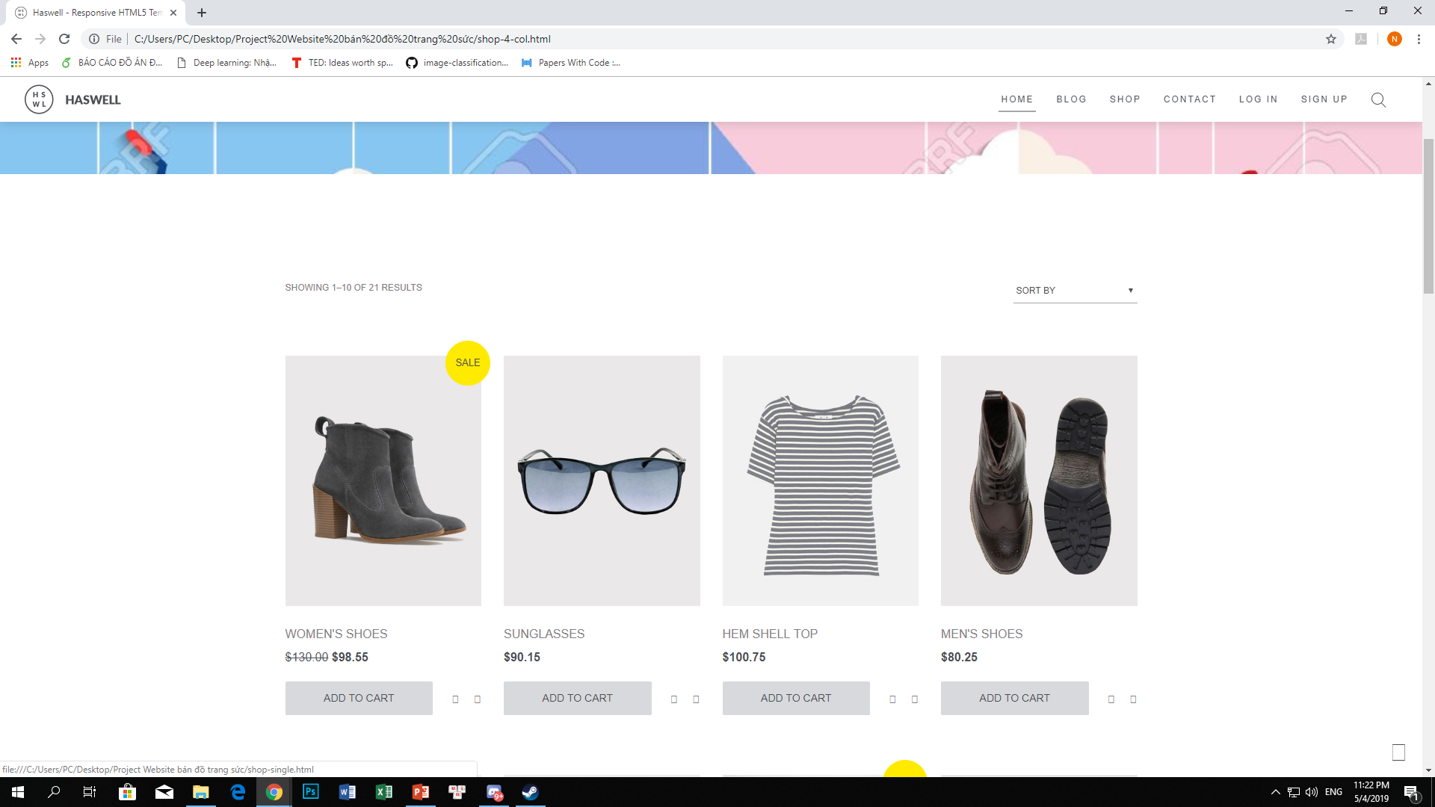
3 . Shop
HHD team
Gồm các thông tin :
1. Chi tiết các sản phẩm.
2. Thêm sản phẩm vào giỏ hàng.
3. Thanh toán online : sử dụng API paypal .
4. Hủy đơn hàng đã mua.

Slide 12
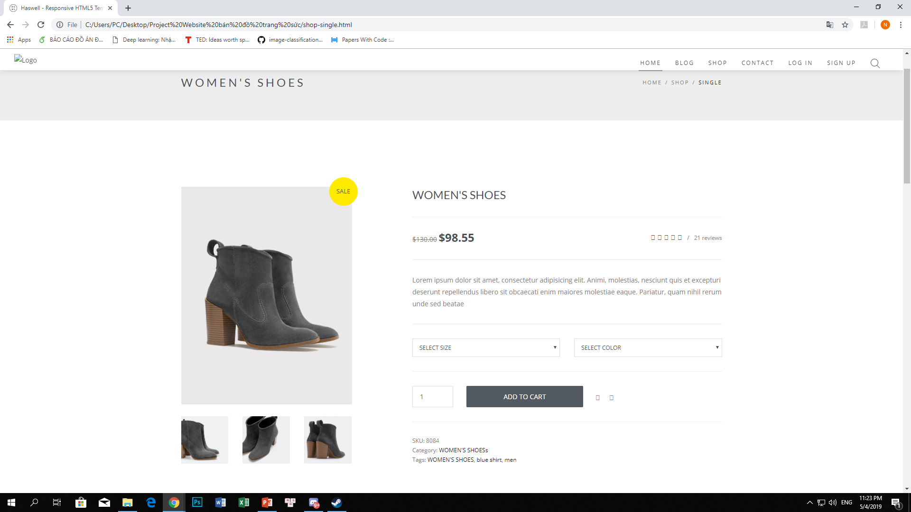
3 . Shop
HHD team

Slide 13
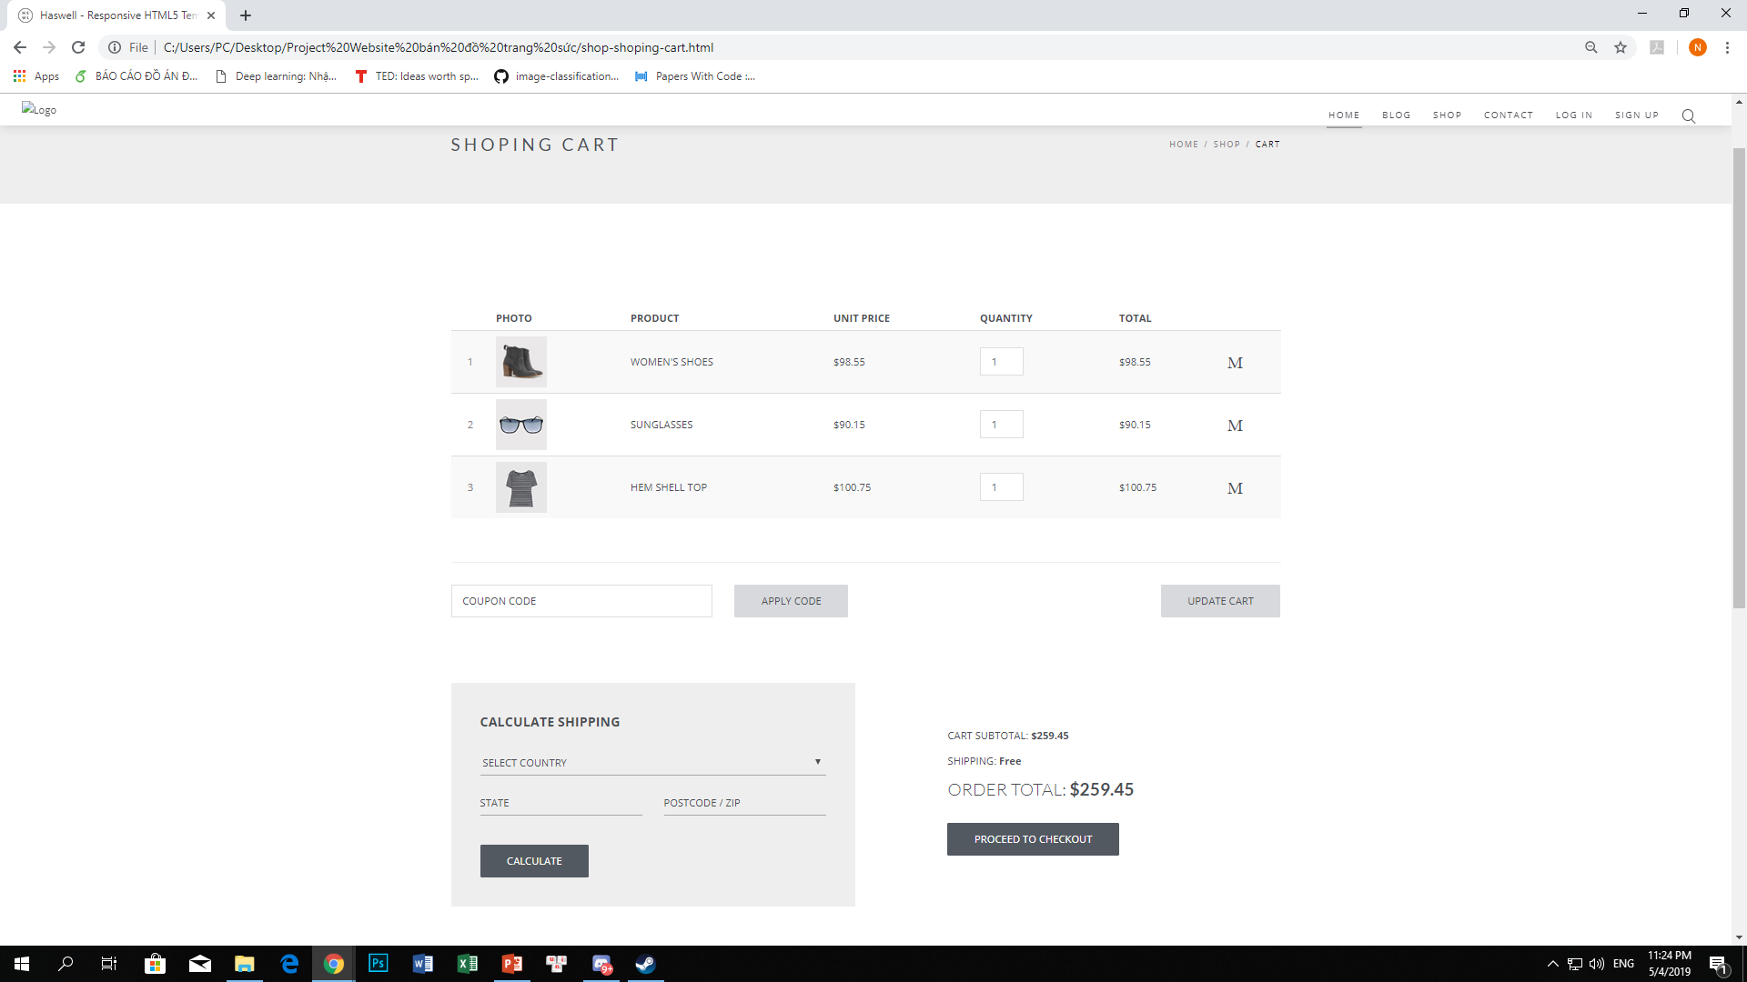
3 . Shop
HHD team

Slide 14
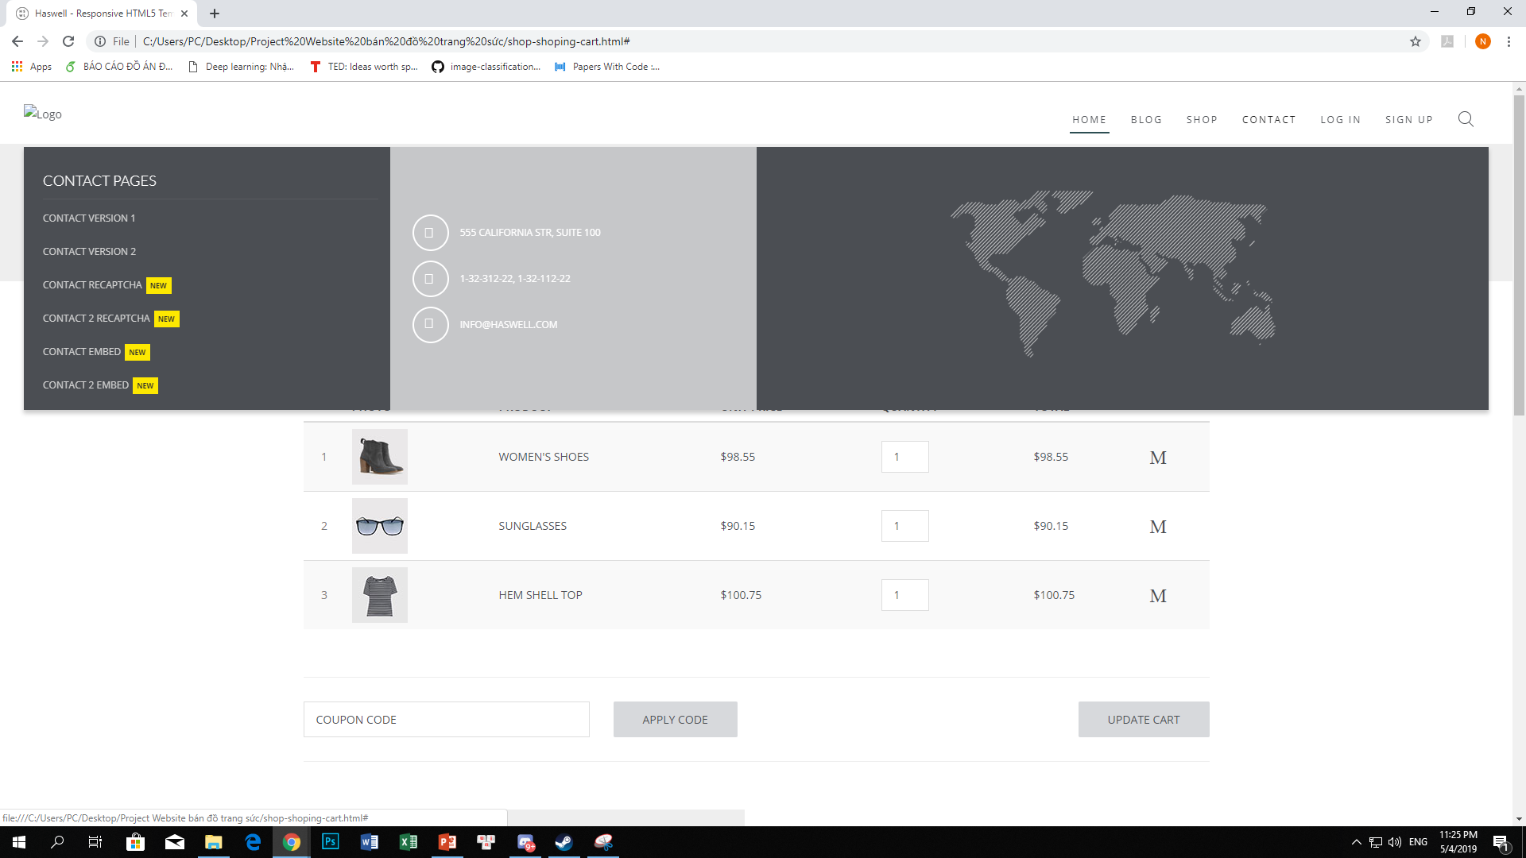
4. Contact
HHD team
Gồm các thông tin :
1. Các chi nhánh của shop.
2. Địa chỉ shop.
3. Số điện thoại.
4. Email/Facebook/Skype/Zalo/……

Slide 15
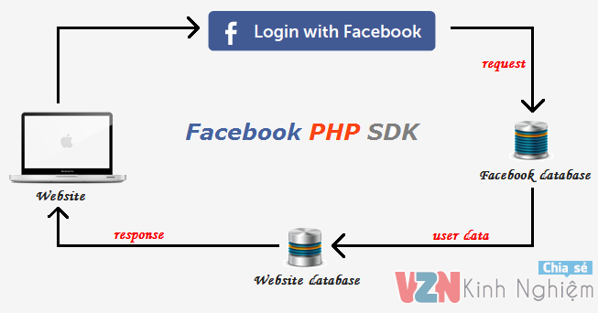
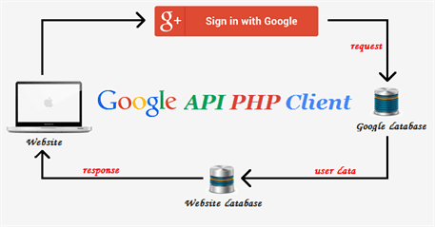
5. Log in
HHD team
Gồm các thông tin :
1. API Facebook / Google : đăng nhập bằng facebook và gmail.
2. Tài khoản gồm :
Quản lý.
Nhân viên.
Khách hàng.

Slide 16

5.1 Nhân viên
HHD team
Gồm các chức năng:
1. Thêm sản phẩm mới.
2. Sửa sản phẩm đã có sẵn.
3. Xóa sản phẩm.
4. Thêm Blog mới.
5. Sửa Blog đã có.
6. Xóa Blog đã có.

Slide 17

5.2 Quản lý
HHD team
Gồm các chức năng:
1. Thêm tài khoản nhân viên bán hàng.
2. Kiểm tra hàng còn trong kho.
3. Thống kê sản phẩm đã bán.
4. Và các chức năng của nhân viên.

Slide 18

Các chức năng chính của web cần chú ý
HHD team
http://abcgomel.ru/haswell
Viết blog .
Thông tin sản phẩm.
Mua hàng.
Đăng nhập/ Đăng ký .
Quản lý doanh số bán hàng.
Phản hồi từ khách hàng.

Slide 19
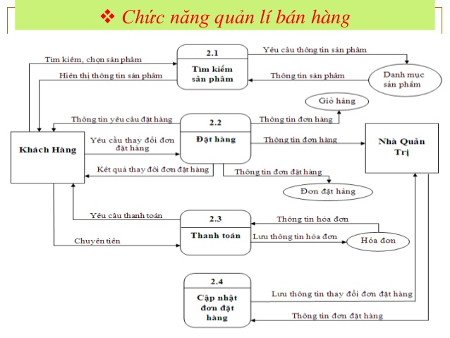
THAM KHẢO
HHD team

Slide 20
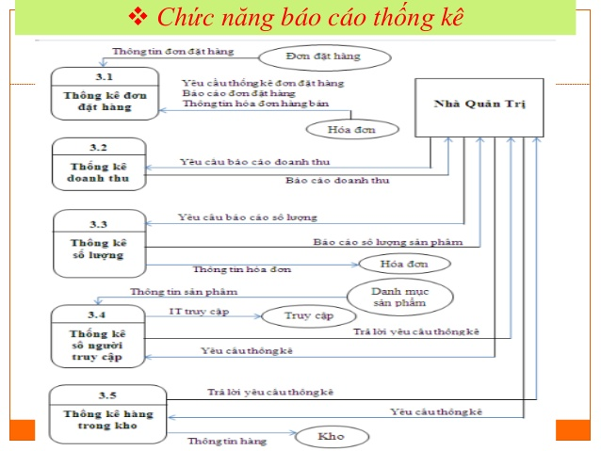
THAM KHẢO
HHD team

Slide 21
Lưu ý khi code
HHD team
1 – Code sạch – Comment rõ ràng
2 – Tránh truy xuất quá nhiều vào database sẽ làm giảm tốc độ xử lý.
3 – Update code lên github sau mỗi ngày làm việc.
4 – Cập nhật comment đã chỉnh sửa trong code :
Ví dụ : version 0.0.1 : Thêm chức năng Login.
version 0.0.2 : Sửa chức năng bán hàng.
5 – Tất cả các comment ở mục 3 sẽ lưu vào file UpdateVersion.txt
6 – Giao tiếp nhóm qua các kênh truyền thông như Slack,Gmail.
7 – Hoàn thành đúng deadline.

Slide 22
Phân công nhiệm vụ
HHD team
Nhiệm vụ | Dũng | Nghĩa | Hải | Huy | Duy | Ghi chú
1 – Phân tích và xử lý requirement | x |  |  | x | x
2 – Design Front end | x | x | x
3 – Code Back end | x | x | x
4 – Test case | x |  |  | x | x

Slide 23
Phân công công việc từ ngày 06/05 – 09/05
HHD team
Chức năng | Lập trình viên | Yêu cầu
Log in | Lê Nguyên Hoài Nghĩa | Đăng nhập bằng Facebook và gmail sử dụng API của Facebook và google. Phân chia quyền hạn đăng nhập cho các tài khoản gồm : - Tài khoản của Quản Lý. - Tài Khoản của Nhân Viên. - Tài Khoản của Khách Hàng. Lưu ý : - Database được cung cấp. - Tập trung vào Back – end. 4. Deadline : 09/05/2019.

Slide 24
Phân công công việc từ ngày 06/05 – 12/05
HHD team
Chức năng | Lập trình viên | Yêu cầu
Lấy thông tin sản phẩm từ Database | Nguyễn Văn Hải | Lấy thông tin sản phẩm từ database và hiển thị lên trang web. Khi Click vào sản phẩm sẽ chuyển sang chi tiết sản phẩm. Bên trang Chi tiết sản phẩm sẽ hiện ra đầy đủ các thông số , mô tả về sản phẩm. 4. Lưu ý : - Database được cung cấp. - Tập trung vào Back – end. 5. Deadline : 12/05/2019.

Slide 25
Phân công công việc từ ngày 06/05 – 10/05
HHD team
Chức năng | Lập trình viên | Yêu cầu
Viết Testcase cho giao diện HOME và requirement | Lưu Thanh Duy | Hoàn thành Testcase cho Home page . Các testcase chi tiết về click button , hình ảnh , chữ viết , thời gian xử lý ,các chức năng có trên Home page. Viết requirement cho phần Thanh toán. Tìm hiểu về API thanh toán online của Paypal. 4. Deadline : 10/05/2019.

Slide 26
Phân công công việc từ ngày 06/05 – 09/05
HHD team
Chức năng | Lập trình viên | Yêu cầu
Viết Testcase cho giao diện Blog | Đào Anh Huy | Hoàn thành Testcase cho Blog page . Các testcase chi tiết về click button , hình ảnh , chữ viết , thời gian xử lý ,các chức năng có trên Blog page. Viết requirement cho phần Thanh toán. 3. Deadline : 09/05/2019.

Slide 27
Phân công công việc từ ngày 06/05 – 09/05
HHD team
Chức năng | Lập trình viên | Yêu cầu
Database và requirement | Nguyễn Tiến Dũng | Tạo Database . Xử lý các yêu cầu về requirement. Hỗ trợ dự án. 4. Deadline : 09/05/2019.

Slide 28


Thank you
HHD team

